Slide 1
无线传感器网络（微课视频版）
乔建华 田启川 谢维成 主编
清华大学出版社

Slide 2
第4章
数据链路层控制

Slide 3
目录
4.1 MAC协议
  4.1.1 MAC概述
  4.1.2 基于竞争的MAC协议
  4.1.3 基于分配型的MAC协议
4.2 拓扑控制
  4.2.1 网络拓扑结构
  4.2.2 拓扑控制设计目标
  4.2.3 功率控制技术
  4.2.4 睡眠调度
4.3 覆盖和连通
  4.3.1 概述
  4.3.2 传感器节点感知模型
  4.3.3 覆盖的分类
  4.3.4 覆盖算法
本章习题

Slide 4
第4章 数据链路层控制
概述
在通信网络中，通信的对等实体之间的数据传输通道称为数据链路（Data Link），包含了物理链路和必要的传输控制规范。由于无线信道的特点，使得无线链路不像有线链路那样稳定，无线信道常常存在电磁干扰等诸多不稳定因素，使无线物理信道的通信质量难以保证。
数据链路协议最主要的功能是通过该层协议的作用，在一条不太可靠的通信链路上实现可靠的数据传输。数据链路控制协议是在物理层上加上必要的规程来控制节点间的数据传输，实现数据块或数据帧的可靠传输。
数据链路层（Data Link Layer，DLL）控制协议主要包含介质访问控制层（Media Access Control，MAC）协议和逻辑链路控制(Logical Link Control，LLC)协议。

Slide 5
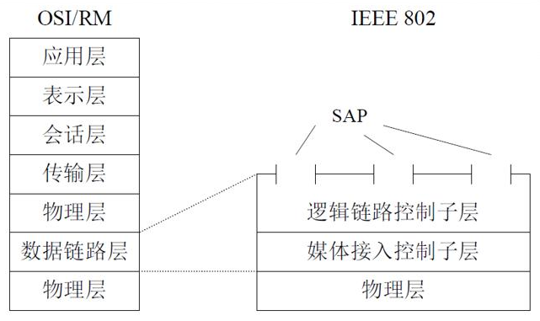
4.1 MAC协议
4.1.1 MAC概述
介质访问控制(Medium Access Control)简称MAC。根据IEEE 802参考模型，如下图所示，数据链路层被进一步分为逻辑链路控制子层（LLC层）和介质访问控制子层（MAC层）。MAC层位于物理层之上，负责把物理层的“0”“1”比特流组建成帧，并通过帧尾部的错误校验信息进行错误校验，提供对共享介质的访问方法。
IEEE标准中关于局域网和城域网的一系列标准
开放式系统互联通信参考模型
图4-1-1 IEEE 802参考模型

Slide 6
4.1 MAC协议
MAC层的主要功能是决定一个节点可以访问共享介质的时间，并解决可能发生在竞争节点之间的潜在冲突。此外，它还负责纠正物理层的通信错误以及执行其他功能，例如组帧、寻址和流量控制。
为了建立可靠稳定的无线传感器网络，在设计无线传感器网络的MAC层协议时需要着重考虑要降低能耗，保持实时性，拥有自组织能力，采用分布式算法，平衡网络性能等方面。
而在设计MAC协议时面临的主要问题有,空闲监听问题，冲突碰撞问题，控制开销问题，以及串扰问题。目前，无线网络MAC协议的信道访问控制方式主要分为两类，一类是基于竞争的信道访问控制，另一类是基于分配的信道访问控制。
协议方案 | 出现时间 | 类型 | 是否需要精确同步 | 基本机制
SMAC | 2002 | 竞争型 | 否 | CSMA
TMAC | 2003 | 竞争型 | 否 | CSMA
SIFT | 2003 | 竞争型 | 否 | CSMA
SMACS | 2000 | 分配型 | 是 | TDMA/FDMA
TRAMA | 2003 | 分配型 | 是 | TDMA/CSMA

Slide 7
4.1.2 基于竞争的MAC协议
4.1.2.1 ALOHA协议
ALOHA协议又称ALOHA技术、ALOHA网，是世界上最早的无线电计算机通信网。它是1968年美国夏威夷大学的一项研究计划的名字，由该校Norman Amramson等人为他们的地面无线分组网设计的，也是最早最基本的无线数据通信协议。ALOHA协议是随机访问或者竞争发送协议。。
ALOHA协议的思想很简单，只要用户有数据要发送，就尽管让他们发送。当然，这样会产生冲哭从而造到帧的破坏。为了解决冲突，接收节点在收到数据后需要返回一个ACK作为确认。如果发送节点在指定时间内没有收到ACK，就随机等待一段时间后重发数据。
ALOHA的优点是实现非常简单，由于在有数据发送时，节点并不首先进行侦听工作，因此ALOHA协议具有比较短的信道接入时延和传输时延，在网络低负载的情况下，该协议具有较好的实时性。但由于它没有对节点访问信道做任何控制，因此当网络中有大量节点需要发送数据时，节点间的数据冲突次数也随之增多，导致信道利用率降低，增加数据的传输延迟。理论上，ALOHA协议的信道利用率最高只有18.4%。

Slide 8
4.1.2 基于竞争的MAC协议
4.1.2.2 CSMA/CD协议
CSMA/CD(Carrier Sense Multiple Access/Collision Detection，带有冲突检测的载波侦听多路访问）是IEEE 802.3使用的一种媒体访问控制方法。
基本原理是：每个节点都共享网络传输信道，当节点需要发送数据时，首先侦听信道上是否有其他节点正在发送数据。如果空闲则发送，否则就等待；在发送出信息后，对冲突进行检测，当发现冲突时，则取消发送。。
CSMA/CD是对传统CSMA算法的进一步完善， 因其增加了冲突检测机制，检测到冲突时停止无意义的数据发送，因此减少了信道带宽的浪费。通过“先听后发”的载波侦听机制，CSMA可以有效地降低网络中的冲突概率，在一定程度上提高了无线信道的利用率。
虽然CSMA/CD协议已成功地应用于有线连接的局域网，但无线局域网不能简单地搬用CSMA/CD协议，而是以此为基础，制定出更适合无线网络共享信道的载波监听多路访问/冲突避免CSMA/CA协议。
如何进行检测 ？

Slide 9
4.1.2 基于竞争的MAC协议
4.1.2.3 IEEE 802.11 MAC协议
IEEE 802.1IMAC协议有分布式协调（Distributed Coordination Function, DCF）和点协调（Point Cordination Functio, PCF）两种访问控制方式，其中DCF方式是IEEE 802.11MAC协议的基本访问控制方式。IEEE 802.11 MAC协议规定了三种基本的帧间间隔（Inter-Frame Spacing，IFS），用来区分无线信道的优先级。最短帧间间隔SIFS，PCF方式下节点使用的帧间间隔PIFS，以及DCF方式下节点使用的帧间间隔DIFS。上述各帧间的间隔关系：DIFS > PIFS > SIFS。
图4-1-2 IEEE 802.11两种工作方式

Slide 10
4.1.2 基于竞争的MAC协议
根据CSMA/CD协议，当一个节点要传输一个分组时，它首先侦听信道状态。如果信道空闲，而且经过一个帧间间隔DIFS后，信道仍然空闲，则立即开始发送信息。如果信道忙，则一直侦听信道直到信道的空闲时间超过DIFS。当信道最终空闲下来时，节点进一步使用二进制退避算法（Binary Back off Algorithm），进入退避状态来避免发生冲突。
随机退避时间按下面的公式计算：
退避时间=Random( )×aSlottime。
Random()是从离散型整数集合[0，1，2，……，(2^k－1)]中随机取出来的一个数字，k为重传次数。aSlottime是一个基本的退避时间，包括发射启动时间、媒体传播时延和检测信道的响应时间等。重传并不是无休止的进行，当重传16次不成功，就丢弃该帧，传输失败，报告给高层协议。
IEEE 802.11MAC协议中通过立即主动确认机制和预留机制来提高性能。

Slide 11
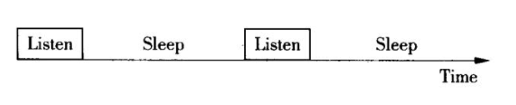
4.1.2 基于竞争的MAC协议
4.1.2.4 S-MAC协议
S-MAC (Sensor MAC)协议是在IEEE 802.11协议的基础上，针对无线传感器网络的能量有效性而提出的专用于节能的MAC协议。S-MAC协议设计的主要目标是减少能量消耗，提供良好的可扩展性。它针对无线传感器网络消耗能量的主要环节，采用了以下3方面的技术措施来减少能耗：1)周期性侦听和休眠，2)消息分割和突发传输，3)避免接收不必要消息
S-MAC协议同IEEE 802.11相比，具有明显的节能效果，但同时也具有一些缺点，针对S-MAC协议的不足，其研究者又进一步提出了自适应睡眠的S-MAC协议。自适应睡眠的S-MAC在性能上优于S-MAC，特别是在多跳网络中，可以大大减小数据传递的时延。S-MAC和自适应睡眼的S-MAC协议的可扩展性都较好，能适应网络拓扑结构的动态变化。其缺点是协议的实现较复杂，需要占用节点大量的存储空间，这对资源受限的传感器节点显得尤为突出。
图4-1-3 周期性侦听和休眠

Slide 12
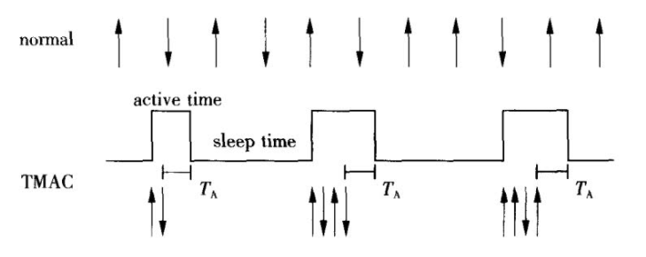
4.1.2 基于竞争的MAC协议
4.1.2.5 T-MAC协议
T-MAC (Timeout MAC)协议实际上是S-MAC协议的一种改进。S-MAC协议的周期长度受限于适迟要求和缓存大小，而侦听时间主要依赖于消息速率。因此，为了保证消息的可靠传输，节点的周期活动时间必须适应最高的通信负载，从而造成网络负载较小时，节点空闲侦听时间的相对增加。该协议在保持周期侦听长度不变的情况下，根据通信流量动态调整节点活动时间，用突发方式发送消息，减少节闲侦听时间。其主要特点是引入了一个TA (Time Active)时隙。若TA时隙之间没有任何事件发生，则活动结束进入睡眠状态。
图4-1-4 T-MAC协议基本机制

Slide 13
4.1.2 基于竞争的MAC协议
4.1.2.6 SIFT协议
SIFT协议的核心思想是采用CW(竞争窗口)值固定的窗口，节点不是从发送窗口选择发送时隙，而是在不同的时隙中选择发送数据的概率。因此，SIFT协议的关键在于如何在不同的时隙为节点选择合适的发送概率分布，使得检测到同一个事件的多个节点能够在竞争窗口前面的各个时隙内不断无冲突地发送消息。
如果节点有消息需要发送，则首先假设当前有N个节点与其竞争发送，如果在第一个时隙内节点本身不发送消息，也没有其他节点发送消息，节点就减少假设的竞争发送节点的数目，并相应地增加选择在第二个时隙发送数据的概率；如果节点没有选择第二个时隙，而且在第二个时隙上还没有其他节点发送消息，节点再减少假设的竞争发送节点数目，进一步增加选择第三个时隙发送数据的概率，依此类推。
SIFT协议是一个新颖而简单的不同于传统的基于窗口的MAC层协议，但对接收节点的空闲状态考虑较少，需要节点间保持时间同步，因此适于在无线传感器网络的局部区域内使用。SIFT协议比较适合在分簇网络中使用。

Slide 14
4.1 MAC协议
4.1.3 基于分配型的MAC协议
基于分配的信道访问控制将共享的信道资源按照某种策略无冲突地分配给网络中的各个节点，当节点需要发送数据时，在自身分配的信道资源内完成数据传输，节点之间互不干扰，因此没有冲突。它面临的难点是如何以最小的代价为整个网络中的节点无冲突地分配信道资源。信道资源的分配方式包含两种，一种是固定的信道分配，另一种是动态的信道分配。
固定信道分配将共享的无线信道资源以频分多址（frequency division multiple access，FDMA）、时分多址（time division multiple access，TDMA）或码分多址（code division multipl access，CDMA）等方式划分为若干个逻辑子信道，再将各个子信道分配给节点，所有节点在自己的逻辑子信道内发送数据，互不冲突。

Slide 15
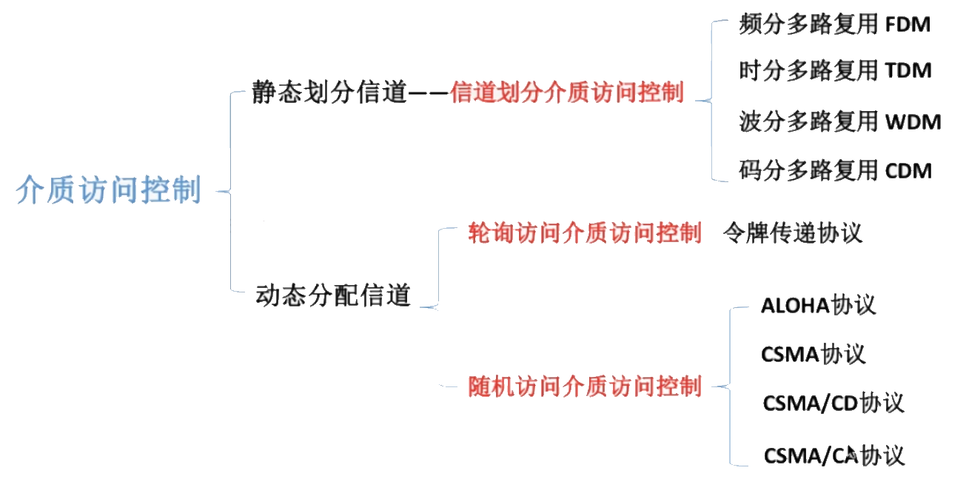
4.1 MAC协议
4.1.3 基于分配型的MAC协议
动态信道分配采取按需分配的策略，将信道资源动态地分配给需要发送数据的节点，尽可能提高信道的利用率。动态信道分配的难点是需要网络建立某种控制机制，用于仲裁多个节点对共享信道的竞争访问。轮询（polling）和令牌环（token ring）是两个典型的控制机制，前者是集中式的，后者是分布式的。
图4-1-5 介质访问控制分类

Slide 16
4.1.3 基于分配型的MAC协议
4.1.3.1 时分多址
时分多址（Time Division Multiple Access, TDMA）是实现信道分配的简单成熟的机制，蓝牙网络采用了基于TDMA的MAC协议。在传感器网络中采用TDMA机制，就是为每个节点分配独立的用于数据发送或接收的时隙，而节点在其他空闲时隙内转入睡眠状态。
TDMA没有竞争引起的碰撞重传，节点在不属于自己的时隙中可以进入睡眠状态来节省能量，但是，基于TDMA的MAC层协议另外一点就是基于TDMA的MAC层协议需要严格的时间同通常用在拓扑结构不变的网络，它不能很好地处理传感器节点移动和节点失效的情况。另外一点就是基于TDMA的MAC层协议需要严格的时间同步，为了避免这一点，人们利用FDMA或CDMA与TDMA结合的方法，为节点分配互不干扰的传输信道，避免数据冲突，从而降低时间同步的要求。其基本思想是为每一对相邻节点建立一个特有的频率用于数据传输，并保证各对节点使用的频率相互间没有干扰，从而避免数据碰撞。

Slide 17
4.1.3 基于分配型的MAC协议
4.1.3.2 基于分簇网络的MAC层协议
该MAC层协议的网络是一种基于分簇结构的网络，在多个传感器节点形成的簇中有一个网关，网关收集和处理簇内节点发来的数据，然后发送到外部、同时负责为簇内节点分配时隙。该MAC层协议将节点划分为4种状态：感应、转发、感应并转发、非活动。节点在感应状态时，收集数据并向其相邻节点发送；在转发状态时，接收其他节点发送的数据再转发给下个节点；而处于感应并转发状态的节点则要完成上述两项功能；节点没有接收和发送数据时，就自动进入非活动状态。为了高效地使用网络,协议将时间帧分为4个阶段：
（1）数据传输阶段：各节点在各自被分配的时隙内向网关发送数据；
（2）刷新阶段：节点周期性地向网关报告其状态；
（3）刷新引起的重组阶段：紧跟在一个刷新阶段之后，网关根据簇内节点的情况重新分配时隙；
（4）事件触发的重组阶段：节点能量小于特定值、网络拓卦发生变化等都是需要重组的事件，若有以上事件触发，网关就重新分配时隙。
该MAC层协议能够减少空闲侦听，避免信道冲突，也考虑了可扩展性。但是区域内网关节点和传感器节点需要进行严格的时间同步，对网关节点的处理能力、能量和放置方式都有较高的要求。

Slide 18
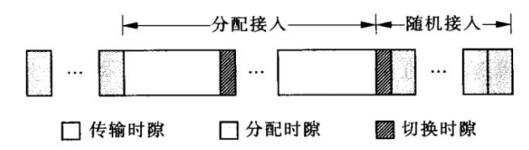
4.1.3 基于分配型的MAC协议
4.1.3.3 TRAMA协议
流量自适应介质访问(Traffic-Adaptive Medium Access, TRAMA)协议，是一种能源高效、无收发冲突的无线传感器基于时隙的媒体访问控制层协议。其特别之处在于该算法根据各个节点的负载情况协商预约时隙，可以适应网络的流量。
协议基本思想：将时间划分为连续时隙，根据局部两跳内邻居节点信息，采用分布式选举机制确定每个时隙的无冲突发送者。
TRAMA协议用两种技术来节能:用基于流量的传输调度表来避免可能在接收者上发生的数据包冲突;使节点在无接收要求时进入低能耗模式。
协议优缺点：优点是在冲突避免、延时、带宽利用率等方面都提供较好的性能，缺点是需要较大的存储空间来存储两跳邻居信息和分配信息，需要AEA算法，适合周期性监测应用。
图4-1-3-3 时隙分配

Slide 19
4.1.3 基于分配型的MAC协议
4.1.3.4 SMACS/EAR协议
SMACS/EAR （Self-organizing MAC for Sensor Network/Eavesdrop and Register，具有监听/注册能力的无线传感器网络自组织MAC协议)是结合TDMA和FDMA的基于固定信道分配的分布式MAC协议，用来建立一个对等的网络结构。
SMACS协议主要用于静止的节点之间连接的建立，而对于静止节点与运动节点之间的通信，则需要通过EAR协议进行管理。基本思想是，为每一对邻居节点分配一个特有频率进行数据传输，不同节点对间的频率互不干扰，从而避免同时传输的数据之间产生碰撞。
SMACS 协议引入了超帧的概念，用一个固定参数Iframe表示。网络中所有节点的超帧都有相同的长度。节点在上电后先进行邻居发现，每发现一个邻居，这一对节点就形成一个双向信道，即一个通信链路。在两个节点的超帧中为该链路分配一对时隙用于双向通信。随着邻居的增加，超帧慢慢被填满。每对时隙都会选择一个随机的频点，减少邻近链路冲突的可能。这样全网很快就能在初始化后建立链路，这种不同步的时隙分配称为异步分配通信。

Slide 20
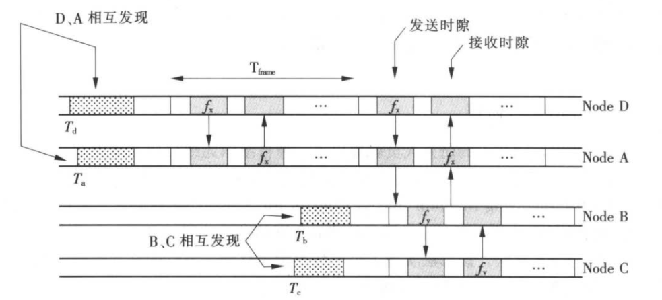
4.1.3 基于分配型的MAC协议
图4-1-6 异步调度通信

Slide 21
4.2 拓扑控制
概述
拓扑控制技术是无线传感器网络中的基本问题。动态变化的拓扑结构是无线传感器网络最大的特点之一，因此拓扑控制策略在无线传感器网络中有着重要的意义，它为路由协议、MAC协议、数据融合、时间同步和目标定位等奠定了基础。目前，在网络协议分层中没有明确的层次对应拓扑控制机制，但大多数的拓扑控制算法部署于介质访问控制层(MAC)和路由层(Routing)之间，它为路山层提供足够的路由更新信息;反之，路由表的变化也反作用于拓扑控制机制，MAC层可以给拓扑控制算法提供邻居发现等消息。
无线传感器网络的拓扑控制问题：在网络相关资源普遍受限的情况下，对于固定或具有移动特征的无线传感器网络通过控制传感器节点与无线通信链路纽成网络的拓扑属性来减少网络能量消耗与无线干扰，并有效改善整体网络的连通性、吞叶量与传播延时等性能指标。给定一个传感器网络，无线传感器网络拓扑控制也可以一般性地总结为:在全网协作式地进行各个传感器节点功率控制(传输半径调节)，从而达到网络能量消耗与无线干扰减少的目的。

Slide 22
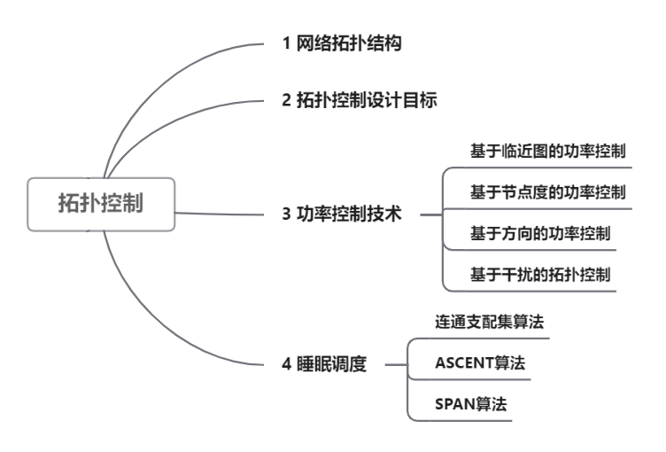
4.2 拓扑控制
  网络拓扑结构
  拓扑控制设计目标
  功率控制技术
    基于临近图的功率控制
    基于节点度的功率控制
    基于方向的功率控制
    基于干扰的拓扑控制
  睡眠调度
    连通支配集算法
    ASCENT算法
    SPAN算法
图4-2-1 K-覆盖示例

Slide 23
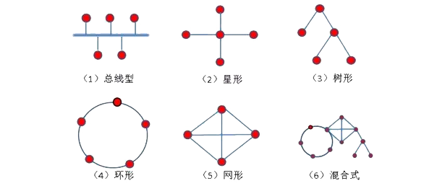
4.2 拓扑控制
4.2.1 网络拓扑结构
计算机网络的拓扑结构是引用拓扑学中研究与大小、形状无关的点、线关系的方法，把网络中的计算机和通信设备抽象为一个点，把传输介质抽象为一条线，由点和线组成的几何图形就是计算机网络的拓扑结构。在无线传感器网络中，节点的部署可能很密集，如果节点采用比较大的发射功率进行数据的收发，会带来很多问题。
典型的计算机网络拓扑结构有总线型结构、树型结构、网状结构、环型结构、星型结构等，如下图所示。
图4-2-2 K-网络拓扑结构

Slide 24
4.2 拓扑控制
传感器网络主要有两种拓扑结构：扁平结构和分层结构。
扁平结构：所有节点的地位平等，源节点和目的节点之间往往存在多条路径，网络负荷由这些路径共同承担，一般情况下不存在瓶颈，网络比较健壮。但是，在节点特别多的情况下，扁平型的网络结构在节点组织、路由建立、管理与控制的报文方面会占用很大的带宽。这影响网络传输速率的同时，也使得网络节点能耗比较高。在严重情况下，甚至会造成网络瘫痪。
在分层结构中,网络被划分为多个簇，每个簇由一个簇头和多个簇成员组成。簇头负责簇间信息传输，簇成员只负责数据的采集。传感器节点的无线通信模块在空闲状态时的能量消耗与在收发状态下相当，所以，在节点空闲时，关闭通信模块，能够大幅度降低无线通信的能量消耗，从而降低节点能耗，延长网络生命周期。
影响传感器网络拓扑结构的因素主要有位置(确定性部署或随机部署，静止或移动)、功率、架构(有无基础设施)、环境(地形/建筑物，干扰物)。

Slide 25
4.2 拓扑控制
4.2.2 拓扑控制设计目标
拓扑控制研究的问题是：在保证一定的网络连通质量和覆盖质量的前提下，一般以延长网络的生命期为主要目标，通过功率控制和簇头节点选择，剔除节点之间不必要的通信链路，兼顾通信干扰、网络延迟、负载均衡、简单性、可靠性、可扩展性等其他性能，形成一个数据转发的优化网络拓扑结构。
拓扑控制中一般要考虑的设计目标只要有：
在无线传感器网络中，拓扑控制的目的在于实现网络的连通(实时连通或者机会连通)，同时保证信息高效、可靠地传输。目前，主要的拓扑控制技术分为时间控制、空间控制和逻辑控制3种。
1）覆盖 | 2）连通
3）网络生命期 | 4）吞吐能力
5）干扰和竞争 | 6）网络延迟
7）鲁棒性 | 8）可扩展性
9）拓扑性质

Slide 26
4.2.3 功率控制技术
4.2.3.1 基于邻近图的功率控制
基于邻近图的功率控制的基本思想如下：
设所有节点都使用最大发射功率发射时形成的拓扑图是G，按照一定的邻居判别条件求出该图的临近图G'，每个节点以自己所邻接的最远节点来确定发射功率，这是一种解决功率分配问题的近似解法。考虑到传感器网络中两个节点形成的边是有向的，为了避免形成单向边，一般在运用基于临近图的算法形成网络拓扑之后，还需要进行节点之间的增删，以使最后得到的网络拓扑是双向连通的。
在已有的传感器网络拓扑算法中，LMST（Local Minimum Spanning Tree）是最典型的基于临近图的算法。其主要有如下四个步骤：
    1）信息交互阶段
    2）拓扑构建阶段
    3）传输功率确定阶段
    4）双向化处理阶段

Slide 27
4.2.3 功率控制技术
4.2.3.2 基于节点度的功率控制
算法的核心思想是给定节点度的上限和下限需求，动态调整节点的发射功率，使得节点的度数落在上限和下限之间。算法利用局部信息来调整相邻节点间的连通性，从而保证整个网络的连通性，同时保证节点间的链路具有一定的冗余性和可扩展性。
本地平均算法（Local Mean Algorithm, LMA）和本地邻居平均算法（Local Mean of Neighbors Algorithm, LMN）是两种周则性动态调整节点发射功率的算法，它们之间的区别在于计算节点度的策略不同。
1）LMA具体步骤
①每个节点初始具有系统的发射功率PT，每个节点定期广播一个包含有自己ID的LifeMsg消息；
②如果节点收到LifeMsg消息，则发送一个LifeAckMsg消息，该消息包含所应答的LifeMsg消息中的节点ID；
③每个节点再次发送LifeMsg时，首先检查已经收到的LifeAckMsg消息，利用这些消息统计自己的邻居节点数NodeResp；

Slide 28
4.2.3 功率控制技术
④如果NodeResp小于邻居数下限NodeMinTresh，则节点在这轮发送中增大发射功率，但是发射功率不能超过初始发射功率的Bmax倍，如式(4-2-3)所示；如果NodeResp大于或者等于邻居数下限NodeMaxTresh，则节点在这轮发送中减小发射功率，如式(4-2-4)所示，其中Bmax、Bmin、Ainc、Adec是4个功率调节参数。
式(4-2-3)
式(4-2-4)
LMN与LMA类似，其区别在于邻居节点的数目NodeResp的计算方法不同，在LMN算法中，每个节点发送LifeAckMsg消息时，将自己的邻居节点数目包含在LifeAckMsg消息中，发送LifeMsg 消息的节点在收集完所有的LifeAckMsg消息后，将所有邻居的邻居节点数求平均值并作为自己的邻居节点数。

Slide 29
4.2.3 功率控制技术
和其他基于节点度数的算法一样，LMA、LMN缺少严格的理论支持，这两种算法的收敛性和网络的连通性都是可以保证的，通过少量的局部信息即可达到一定程度的优化效果。LMA和LMN对于传感器节点的要求不高，无需严格的时间同步，但是这两种算法还存在一些不完善的地方，如对邻居节点的判断标准、邻居信息强弱的加权等有待于进一步改善。

Slide 30
4.2.3 功率控制技术
4.2.3.3 基于方向的功率控制
在基于方向的功率控制中，一般假设节点不知道自身和其他节点的具体位置,但能估测到邻居节点的相对方向。这种策略的实现要保证发射功率的选择能在给定角度的、以节点为顶点的任意锥形区域内至少有一个邻居。基于方向的功率控制算法需要可靠的方向信息，因而需要很好地解决到达角度问题，节点需要配备多个定向天线，因而对传感器节点提出了较高的要求。代表性的是CBTC算法。
在CBTC算法中传感器节点的发射功率被分为离散的功率等级，根据接收到的数据包方向信息，调整节点的功率等级，以一个最优的发射功率确保在节点的每个锥角α内至少有一个邻居节点。CBTC算法的具体执行可分以下三步。
（1）网络初始化阶段，节点以低功率发送HELLO消息，并收集其他传感器节点的回复消息；
（2）节点根据收到的回复消息，确定邻居节点，判断在所有锥角α内是否存在至少一个邻居节点，若存在则结束，若不存在则增大发射功率直至条件满足，即所有锥角α内至少存在一个邻居节点；
（3）移除网络中的冗余链接，确保网络拓扑的对称性。

Slide 31
4.2.3 功率控制技术
4.2.3.4 基于干扰的拓扑控制
为了研究干扰对拓扑的影响，Burhart提出关于干扰的定义，并建立了链路干扰模型。链路干扰模型中，节点的所有邻居都会对该节点产生干扰。并定义链路的干扰度为两端正在通信的节点的覆盖范围内的所有邻居节点数目。链路干扰模型能很好地描述能直接通信节点对之间的干扰情况，只能反映网络的局部状况，或者说反映网络最差干扰情况的链路。针对数据转发的端到端投递特征，基于链路干扰模型可定义对应的路径干扰模型。路径的干扰度为组成此路径上所有链路的干扰度之和。网络干扰度定义为平均路径干扰度。
基于链路干扰模型，Burkhart提出了链路干扰最小的干扰优化拓扑控制算法LIFE（Low Interference Forest Establisher）。基于路径干扰模型，Johanssonn提出了路径干扰最小的干扰优化拓扑控制算法API（Average Path Interference）。

Slide 32
4.2 拓扑控制
4.2.4 睡眠调度
在传感器网络中，节点处于睡眠状态时的能量消耗最低，空闲状态和收发状态时基本相当。因此，在保证网络连通性需求的前提下，除了降低节点的发射功率以外，让更多的节点睡眠是延长传感器网络生存时间的有效手段。对于睡眠调度的拓扑控制，所面临的问题是在网络中选择最少的节点保持活跃状态，形成数据转发的连通的骨干网络，这个问题本质上等价于求解传感器网络的最小连通支配集。最小连通支配集问题被证明是一个NP难问题，因此目前提出的睡眠调度控制算法主要是在网络中求解近似最优的连通支配集，或者利用一些启发机制建立满足应用需求的数据传输通道。

Slide 33
4.2.4 睡眠调度
4.2.4.1 连通支配集算法
连通支配集算法主要分为2类：第一类算法首先在第一个阶段构建一个最大独立集（maximum independent set，MIS），然后在第二个阶段选出一些连接节点，将这个最大独立集连成一个连通支配集，这类算法的代表是EECDS（Energy Efficient Connected Dominating Set）算法；第二类算法首先在第一个阶段生成一棵未经优化的连通支配集树，然后在第二个阶段使用修剪规则剪掉冗余的叶子节点，这类算法的代表是CDS-Rule-K（Connected Dominating Set under Rule K）算法。
1）EECDS算法
  第一阶段EECDS算法利用着色的方法来构建MIS。初始时，所有节点都被标记为White，选择一个初始节点s作为MIS的一部分（成为支配节点），同时s标记自身为Black，然后节点s广播Black消息通知邻居节点它是MIS的一部分。当状态为White的邻居节点接收到Black消息后将自身状态改为Gray（成为被覆盖节点），然后广播Gray消息，接收到Gray消息的White节点（即距离初始节点两跳并且状态为White的节点）开始竞争成为支配节点（Black节点）。

Slide 34
4.2.4 睡眠调度
  在第二阶段，主要是利用那些可互联簇头节点的被覆盖节点（非MIS节点）去构建连通支配集，这些节点称为连接节点。MIS节点通过贪婪算法选中连接节点，该过程使用了3个消息：首先，一个已经成为了连通支配集一部分的非MIS节点发送一个Blue消息通知它的邻居；然后，MIS节点发送Invite消息给非MIS节点，去邀请它们成为连接节点；收到Invite消息的非MIS节点，计算自身的权值然后返回Update消息，拥有最高权值的非MIS节点将成为连接节点。最终，所有的Black节点和连接节点构成连通支配集。
EECDS算法的主要缺点是它的消息复杂度。在算法的两个阶段，包括独立集和最后生成树形成的过程都使用了竞争机制，即每个阶段都需要去确定最好的候选者。从消息开销的角度来讲，竞争过程的代价是非常大的，因为要得到自身的权值，每个节点都要去询问它的邻居的状态。由于网络拥塞和碰撞，在密集型网络中算法效率尤其低效。
在EECDS中，那些收集邻居信息的簇头节点容易较快耗尽能量。EECDS算法在各个阶段，每个节点都只发送一类信息，所以它的信息复杂度为O(n)；在构建MIS时，其过程最复杂的，它的时间复杂度最差情况下也为O(n)。

Slide 35
4.2.4 睡眠调度
2）CDS-Rule-K算法
CDS-Rule-K算法利用了剪枝规则和标记算法。该算法的思想是以一个超大节点集作为框架，在此基础上通过一定的规则对它进行修剪，去除非必要的节点，从而完成最小化的目标。该算法分为两个阶段。
在第一阶段创建一个初始CDS树，其中使用了以下标记（mark）过程：
式中，N(v)是v的邻居节点集合；E是网络所有链路的集合。式（4-2-5）的含义是：如果节点v存在两个彼此未连通的邻居节点，那么节点v将被包括在初始集合中。具体的算法过程为：相邻节点之间交换HELLO信息，提供自己的邻居节点列表；一个节点收到相邻节点的邻居节点列表后，与自己的邻居节点列表进行对比，如果自身邻居节点列表中有节点不在所收到邻居节点列表中，则该节点标记自身，并被包括在初始集合中。
在第二阶段，如果一个节点确信它的邻居节点都被更高优先级的节点覆盖到了，那么它将取消自己的标记（剪除非必要节点），该过程可选用下面三条规则。
式(4-2-5)

Slide 36
4.2.4 睡眠调度
规则1：对于标记节点，如果它所有的邻居节点都被具有更高优先级的已标记节点所盖，那么它将取消自身的标记。如图4-2-3（a）中，标记节点u覆盖了节点v的所有邻居节点，且u比v有更高的优先级，则可取消v的标记。
规则2：对于标记节点，如果它的邻居节点被两个其他直接相连的已标记邻居节点所覆盖，那么它将取消自身的标记。如图4-2-3（b）中，标记节点v的邻居节点都被直接相连的目标记邻居节点u和w所覆盖，且v的优先级不高于u和w的优先级，则可取消可v的标记。
规则k：对于k个连通的标记节点{v1，v2,…，vk}，如果节点vi具有最低优先级，vi的每个邻居节点都被{v1,v2,…,vi-1,vi+1,…，vk}中的基一个节点所覆盖，则可取消vi的所记。如图 4-2-3（c）所示。
v₁ v₂ v₃ v₂ v_{k}
v u u
u w
v w
v_{i}
(a) 规则1 (b) 规则2 (c) 规则k
图4-2-3 CDS-Rule-K剪枝算法示例图

Slide 37
4.2.4 睡眠调度
最初的树经过修剪后移除了所有冗余节点，这些冗余节点被拥有更高优先级的其他节点所覆盖。这里，节点的优先级可以是基于节点的任何属性，如剩余能量、节点在树中的层次、节点ID。规则k是对规则1和规则2的一般化，放宽了对标记主机的数量限制，可构造一个更精简的连通支配集。k可以是任意值。
与EECDS算法类似，CDS-Rule-K机制在节点间询问和标记取消通知过程是信息开销的主要来源。在询问过程中，每个节点都会发送一个基于自身层次的询问信息，并且接收一个回应信息。而在标记取消通知过程中，当一个节点打算取消自身的标记的时候，它必定会通知它的每个邻居节点。因此，CDS-Rule-K 算法拥有 O(n2)的信息复杂度，O(n²)的计算复杂度。

Slide 38
4.2.4 睡眠调度
4.2.4.2 ASCENT算法
ASCENT（Adaptive Self-Configuring sEnsor NetworksTopologies）算法采用自适应的睡眠调度机制，其重点在于均衡网络中骨干节点的数量，并保证数据通路的畅通。节点接收数据时若发现丢包严重就向数据源方向的邻居节点发出求助消息；当节点探测到周围的通信节点丢包率很高或者接收到邻居节点发出的求助消息时，它醒来后主动成为活跃节点，加入骨干网络，帮助邻居节点转发数据包。
ASCENT算法包括三个阶段：触发阶段、建立阶段和稳定阶段。触发阶段，如下图所示：
发送求助消息
发送邻居通告消息
发送数据
数据源 sink
数据源 sink
数据源 sink
(a) 触发阶段 (b) 建立阶段 (c) 稳定阶段
图4-2-4 ASCENT算法运行的三个阶段

Slide 39
4.2.4 睡眠调度
在 ASCENT算法中，节点可以处于四种状态：
（1）睡眠状态，节点关闭通信模块，能量消耗最小；
（2）侦听状态，节点只对网络信息进行侦听，不参与数据包转发；
（3）测试状态，是一个暂态，节点尝试参与数据包转发，并进行一定的运算判断自己是否需要变为活跃状态；
（4）活跃状态，节点负责数据包转发，能量消耗最大。节点在这四种状态之间的转换关系如图4-2-4所示，其中neighbors表示节点的邻居数，NT表示邻居数门限，loss表示信道丢包率，LT表示丢包率门限，help表示求助消息，Ts、Tp、Tt分别是睡眠状态、侦听状态和测试状态的定时器。
测试
T_{t}时间后
活跃
neighbors<NT并且
loss>LT；
loss<LT且help
neighbors>NT
或者
loss>loss₀
T_{p}时间后
侦听
睡眠
T_{s}时间后
图4-2-5 ASCENT算法的节点状态转移图

Slide 40
4.2.4 睡眠调度
4.2.4.3 SPAN 算法
为了延长网络的生存时间，拓扑控制算法通常是优化活跃节点的数量，用最少的活跃节点构建骨干网络，但这种方式可能会影响原有网络的通信容量。
A
C
1
E
2
3
B
D
图4-2-6 骨干网对通信容量的影响
SPAN算法是一个考虑了骨干网络通信能力的拓扑控制算法，它的目的是使骨干网的数据转发能力尽可能接近原有网络的通信容量。SPAN的基本思想是节点采用分布式的睡眠调度方法，根据自己的剩余能量和在网络中的效用，决定进入活跃状态或者睡眠状态。处于活跃状态的骨干节点根据一定的规则，周期性地判断自己是否应该退出，返回睡眠状态：处于睡眠状态的节点周期性地醒来，根据一定的规则判断自己是否应该进入活跃状态，成为骨干节点。

Slide 41
4.2.4 睡眠调度
节点加入骨干网络的规则是：有任意两个邻居节点不能直接通信，并且也不能通过一个或者两个骨干节点进行间接通信。邻居节点不能通信的情况可能会被多个节点同时发现，使得这些节点都进入活跃状态，造成骨干节点的冗余。为了避免这种情况，SPAN采用退避机制，节点在成为骨干节点之前，首先要等待一个延迟时间。如果在延迟时间内，节点收到其他节点发送的成为骨干节点的通告消息，就重新判断自己是否满足加入骨干网络的规则；否则，节点加入骨干网络，并向邻居节点广播一个通告消息。SPAN在计算延迟时间时，考虑节点的剩余能量和对网络的效用两个因素，计算公式如下：
式中，Er是节点的剩余能量；Em是节点的最大能量；Ui用于评估节点i在成为骨干节点后对网络的效用；R是一个0～1之间的随机数；Ni是节点i的邻居节点数目；T是数据包在无线信道上传输的往返延迟；Ci是节点加入骨干网后新增加的连通的邻居节点对的数目。由延迟时间的计算公式可知，剩余能量越多，或者在加入骨干网后能使更多邻居节点连通的节点，具有更高的优先级成为骨干网节点。
式(4-2-6)

Slide 42
4.2.4 睡眠调度
节点退出骨干网络的规则是：任意两个邻居节点之间能够直接通信或者通过其他节点间接通信。为了使网络中节点的能量消耗更加均衡，骨干节点在工作一段时间之后，如果发现它的任意两个邻居节点都可以通过其他的邻居节点通信，即使这些邻居节点当前还不是骨干网节点，它也应该退出。同时，为了避免网络的连通性遭到临时性的破坏，骨干节点在退出之前仍然需要保持一段时间的活跃状态，直到确认有新的邻居节点加入骨干网络.
SPAN是一个分布式的睡眠调度算法，节点根据局部范围的连通信息，独立地决定自己的状态；建立的骨干网络能保证始终连通，并且具有较高的通信容量；通过轮换骨干节点，均衡能量消耗，可以有效地延长网络生存时间。仅从骨干网络的活跃节点数量来看，SPAN算法不是最优的，它增加了一部分节点用于获得更高的通信容量。

Slide 43
4.3 覆盖和连通
主要内容
所谓覆盖就是指传感器网络对监测区域的感知功能，连通就是指传感器网络的传输功能，网络的连通状况决定感知信息能否成功传输到用户。
4.3.1 概述
  基本概念
  基本术语
  覆盖的评价标准
4.3.2 传感器节点感知模型
4.3.3 覆盖的分类
4.3.4 覆盖算法
  基于冗余节点判断的覆盖控制算法
  基于不交叉优势集的覆盖算法
  基于多重k覆盖算法
  基于采样点覆盖算法

Slide 44
4.3.1 概述
4.3.1.1 基本概念
1）部署
确定性部署：在传感器网络规模较小、人易于到达的部署环境，可以采用人工方式将节点部署在监测区域中确定的位置上。
随机部署：在大规模的传感器网络应用，或人难以到达、危险的环境，如战场、核泄漏和地质灾害区域等，通过飞机撒播等方式将节点随机部署在监测区域中。
2）覆盖
对于采用确定性部署方式覆盖问题主要是考虑：如何优化节点在监测区域中的部署位置，用尽可能少的节点来达到应用的覆盖要求，降低网络的构建成本。
对于采用随机部署方式覆盖问题侧重于考虑：如何在保证网络覆盖质量的前提下，合理地调度网络中的节点交替性地工作和睡眠，延长网络的生存周期。
3）连通
感知和传输是传感器网络的两个基本功能。网络覆盖实现传感器网络对监测区域的感知功能，网络连通实现传感器网络的传输功能。

Slide 45
4.3.1 概述
网络覆盖依赖于节点的感知范围，通常不可以调节。
网络连通依赖于节点的通信范围，节点的通信范围可以通过调节射频天线的发射功率进行控制。
覆盖与连通之间的关系：
假设传感器节点的感知范围和通信范围是一个单位圆区域，感知半径和通信半径分别为R_{s}和R_{c}。如果监测区域连续，并且节点的通信半径与感知半径满足关系R_{c}≥2R_{s}，那么对监测区域的全覆盖，即监测区域内的任意一点都被覆盖，就能保证网络连通。

Slide 46
4.3.1 概述
4.3.1.2 基本术语
1）监测对象 | 2）覆盖率
3）全覆盖 | 4）覆盖度
5）k-覆盖 | 6）检测概率
7）连通 | 8）k-连通
1）监测对象：传感器网络监测的物理实体，可以是固定或移动的目标、孤立或连续的区域。
2）覆盖率：传感器网络对监测对象的覆盖比例。
3）全覆盖：所有监测对象都被传感器网络覆盖，即覆盖率为100%。
4）覆盖度：传感器网络对监测对象的覆盖重数，等价于同时覆盖监测对象的传感器节点个数。

Slide 47
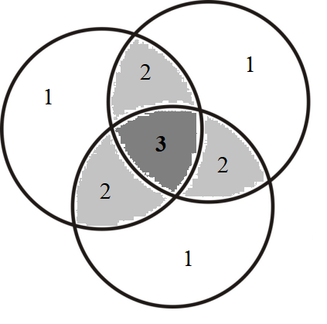
4.3.1 概述
5）k-覆盖：监测对象至少被k个传感器节点同时覆盖，等价于网络的覆盖度为k，如下图所示。
6）检测概率：传感器节点或网络成功检测到监测区域中的目标信息或发生事件的概率。
7）连通：网络中的任意两个工作节点之间都至少存在一条通信路径。
8）k-连通：网络中任意的两个工作节点之间都至少存在k条独立的通信路径，如下图所示，k连通网络的特点是去掉k-1个节点仍然连通，但去掉k个节点就可能不连通。
1连通
2连通
图4-3-1 K-覆盖示例
图4-3-2 K-连通示例

Slide 48
4.3.1 概述
4.3.1.3 覆盖的评价标准
1）覆盖能力 | 2）网络的连通性
3）能量有效性 | 4）算法精确性
5）算法复杂性 | 6）网络动态性
7）网络可扩展性
1）覆盖能力：网络覆盖范围的检测区域或目标点的覆盖程度是评价无线传感网络覆盖算法的好坏首先要考虑的方面。
2）网络的连通性：
3）能量有效性：网络中对整体和个体节点的动力的优化是十分重要的，怎样让节点在完成工作任务的情况下，消耗最小的动力是重中之重，可以从节点工作状态、动力需求、降低数据的传递次数来满足上述问题，这样整个网络就可以获得最大的效率。

Slide 49
4.3.1 概述
4）算法精确性：如何降低差异性、提升算法的准确度是改进覆盖算法的关键问题。
5）算法复杂性：是衡量算法优劣的一个重要指标，算法复杂度包括时间、空间和实现，是评价算法是否改进的关键指标。
6）网络动态性：特殊的使用条件中，必须操控的网格协议和算法的覆盖面，考虑网络节点的移动，网络作为一个整体或检测目标移动的非静态特征。
7）网络可扩展性：无线传感器网络在不同的环境和需求下，拥有不同的搭建方式，使用算法时其可适应不同需求的能力尤为重要。

Slide 50
4.3 覆盖和连通
4.3.2 传感器节点感知模型
与覆盖问题直接相关的是传感器节点的感知模型。节点感知模型描述单个传感器节点在其感知范围内的检测能力。节点的感知模型由携带的传感器的物理特性决定，不同传感器类型的节点具有不同的感知模型。目前，无线传感器网络主要有两种基本覆盖模型。
1）布尔感知模型
布尔感知模型的节点感知范围是一个以节点为圆心，以感知距离为半径(由节点硬件特性决定)的圆形区域，只有落在该圆形区域内的点才能被该节点覆盖，其数学表达为:
式中，pij为节点i对监测区域内目标j的感知概率，d(i,j)为节点i与目标j之间的欧式距离，r称为通信半径。这个模型也称为0-1感知模型，即当监控对象处在节点的通信区域内时，它被节点监控到的概率恒为1；而当监控对象处在节点的通信区域之外时，它被监控到的概率恒为0。
式(4-3-1)

Slide 51
4.3 覆盖和连通
2）概率感知模型
节点的圆形感知范围内，目标被感知到的概率并不是一个常量，而是由目标到节点间距离节点物理特性等诸多因素决定的变量。
在节点i不存在邻居节点的前提下，节点i对监测区域内目标j的感知概率有以下三种定义形式：
式(4-3-2)
式(4-3-3)
式(4-3-4)

Slide 52
4.3 覆盖和连通
式中，d(i,j)为节点i与目标j之间的欧式距离，α和β为与传感器物理特性有关的类型参数。通常β取值为[1，4]的整数，而α是个可调参数。如果监测区域内有障碍物，将产生信号阻塞，从而降低节点探测效率。若障碍物出现在从节点i到目标j的视线上，即障碍物坐标满足连接i,j的线段方程，则令pij等于零。
从以上3种形式可以看出，任一点的覆盖概率是一个介于0和1之间的数，且当i恰好与j重合时，d(i，j)=0，节点的感知概率等于1。如果节点存在邻居节点，由于邻居节点的感应区域与节点自身的感应区域存在交叠，所以如果节点j落在交叠区域内，则节点j的感知概率会受到邻居节点的影响。假设节点i存在N个邻居节点，n1,n2,…,nN, 节点i及邻居节点的感知区域分别记为R(i), R(n1), R(n2),…,R(nN), 则这些感知区域的重叠区域为
假设每个节点对目标的感知是独立的，根据概率计算公式，M中任一节点j的感知概率有以下两种计算方式，分别为
式(4-3-1)
式(4-3-1)
式(4-3-1)

Slide 53
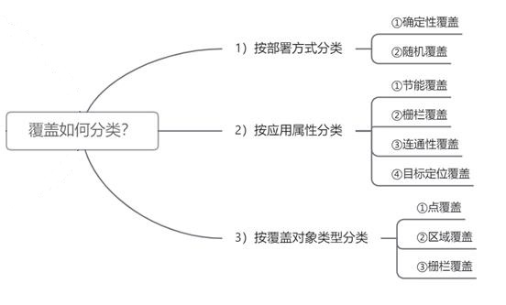
4.3 覆盖和连通
4.3.3 覆盖的分类
为什么要分类？
应该如何分类？
每个种类的具体含义？
图4-3-3 覆盖的分类

Slide 54
4.3 覆盖和连通
1）按部署方式分类
①确定性覆盖：是指已知节点位置的无线传感器网络要完成目标区域（点）的覆盖；
②随机覆盖：随机覆盖考虑在网络中传感器节点随机分布且预先不知道节点位置的条件下，网络完成对监测区域的覆盖任务；
2）按应用属性分类
①节能覆盖：传感器网络研究的一个重要方向就是如何减少网络节点的能量消耗以最大化网络的生存周期。
②栅栏覆盖：分为最坏与最佳情况覆盖和暴露穿越。栅栏覆盖一般是从安全方面来考虑的。最坏与最佳情况覆盖问题中，前者是指即使经过了所有节点，传感器节点也没有捕捉到的概率的最低值，后者是指经过了所有节点，所有节点都捕捉到的概率的最高值。
③连通性覆盖：网络连通是指网络内其所有节点都是可以互相传递信息的，通信过程可通过中间节点作为中介，是无线传感器网络的另一个重要研究问题。
④目标定位覆盖：判断哪些节点覆盖目标可以检测到目标的位置。

Slide 55
4.3 覆盖和连通
3）按覆盖对象类型分类
①点覆盖：点覆盖问题的覆盖对象是分布在监测区域中的若干个离散的监测目标，要求这些监测目标都要被节点覆盖。
②区域覆盖：覆盖对象是一片完整的监测区域，理想情况下，要求监测区域内的任意一点都要被节点覆盖。
③栅栏覆盖：覆盖对象是移动目标在传感器网络中的穿越路径，要求穿越路径上的任意位置都要被节点覆盖。
图4-3-4是点覆盖、区域覆盖和栅栏覆盖的示意图，图中的黑色圆圈表示节点，空心圆圈表示睡眠节点，虚线圆圈表示节点的感知范围，灰色方框表示被监测对象。
(a) 点覆盖 (b) 区域覆盖 (c) 栅栏覆盖
图4-3-4 覆盖的分类

Slide 56
4.3.4 覆盖算法
4.3.4.1 基于冗余节点判断的覆盖控制算法
人们在进行覆盖时撒播的节点既便宜又小，如果一些区域撒播的较多，一些区域撒播的较少，就会造成节点分布不均衡。在收集信息数据时，撒播较多的区域上传的信息重复性高，未撒播到的区域根本没有信息上传，这被称为“覆盖冗余”。大量的无用信息给节点造成负担。所以，人们有规律地将一些节点人为地设置在非工作状态，可以有效避免动力和效率上的损耗。
针对上述问题，Node Self-Scheduling覆盖控制协议可以有效地、有规律地、完整地来控制节点的工作状态。该协议属于确定性区域或点覆盖和节能覆盖类型，并规定节点只有活跃和休眠两种状态。其工作原理是，节点之间轮流工作、休眠，并以此形成周期性运转，每个周期内各包括一个休眠和一个工作状态。当节点要切换工作状态时，会将自身的信息告诉给周边各节点，以备周边各节点调度。同时，节点也可以根据周边节点返回的信息来判断具体情况，决定是否休眠或者继续工作。依此种方式搭建可以有效地增加网络的生存时间。
该算法不仅可以避免节点的浪费，而且避免了无效信息对网络造成的负担，节约动力。

Slide 57
4.3.4 覆盖算法
4.3.4.2 基于不交叉优势集的覆盖算法
该算法受节点随机部署的启发，强调将节点按集合分组，但是要保证集合与集合之间没有重叠，各集合只负责自己的工作，每次工作的只是同一集合的节点。因此，这种算法实际上就是找到最大数量的不交叉优势集合（MDDS）。
在图着色的策略的基础上可化解上面的题目：第一步对全部节点按次序进行着色，第二步评判有一样颜色的节点集合是不是为不交叉优势集，若不是，则将这个集合中的节点放到优势集合中，直到过程终止。
该算法虽然能够增加网络的生存时间，但是受这种集合组织的影响，一旦某个集合中有一个节点出现故障，那么整个集合都会因为这个故障而无法继续工作。

Slide 58
4.3.4 覆盖算法
4.3.4.3 基于多重k覆盖算法
该算法认为网络覆盖的情况是有级别区分的。覆盖的级别越高说明该网络性能越好，这种性能体现在精度、容错力和健壮性上。因此其规定，如果区域内的每个点都在K个传感器的控制下，那么就认为这个网络具有等级为K的网络覆盖。

Slide 59
4.3.4 覆盖算法
4.3.4.4 基于采样点覆盖算法
在该算法中，网络点替换目标区域，全部区域覆盖可相当于点覆盖，从而把区域覆盖问题变成为集合覆盖问题。
集合覆盖作为典型的NP难问题，使用了依次求出含有未覆盖区域采样点最大的节点来求解近似最小工作节点集（贪婪算法）。使用网格作为目标区域的近似，采样点的数量与目标区域的大小以及网格面积有联系。网格面积与覆盖精度高度相关，网格面积越大，则采样点的个数越小，对应的预处理时间越短，网络覆盖性能越差。
为了保证网络的可靠性，必须保证节点可以监测到所有目标。所以在使用上述方法时，网格就不能过大甚至要足够小。

Slide 60
习题4
简述无线传感器网络MAC协议的功能和分类。
简述基于竞争的MAC协议的含义及典型算法。
简述基于分配的MAC协议的含义及典型算法。
简述拓扑控制的意义。
简述典型的拓扑结构及拓扑控制的设计目标。
简述功率控制技术的类型。
简述覆盖理论的基本思想。
简述传感器节点的感知模型。
简述覆盖算法的分类。
典型覆盖算法有哪些?

Slide 61
THANKS

